Slide 1
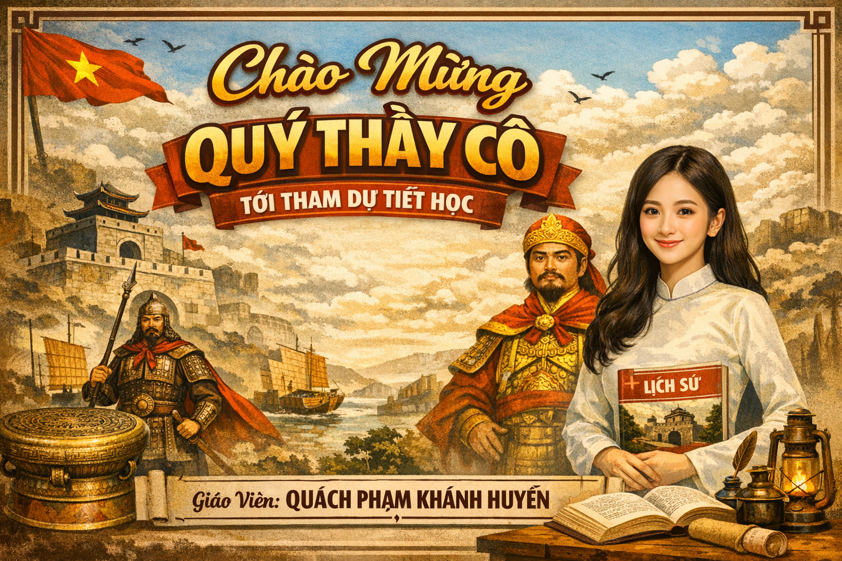

Slide 2
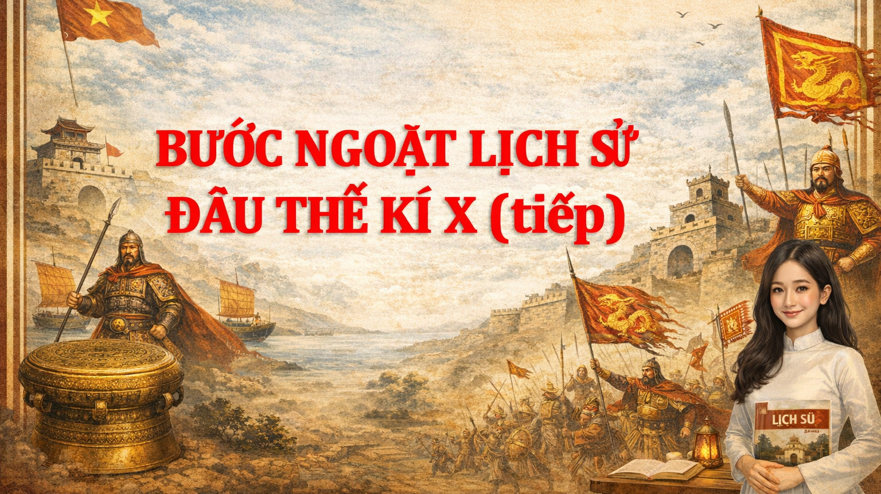

Slide 3
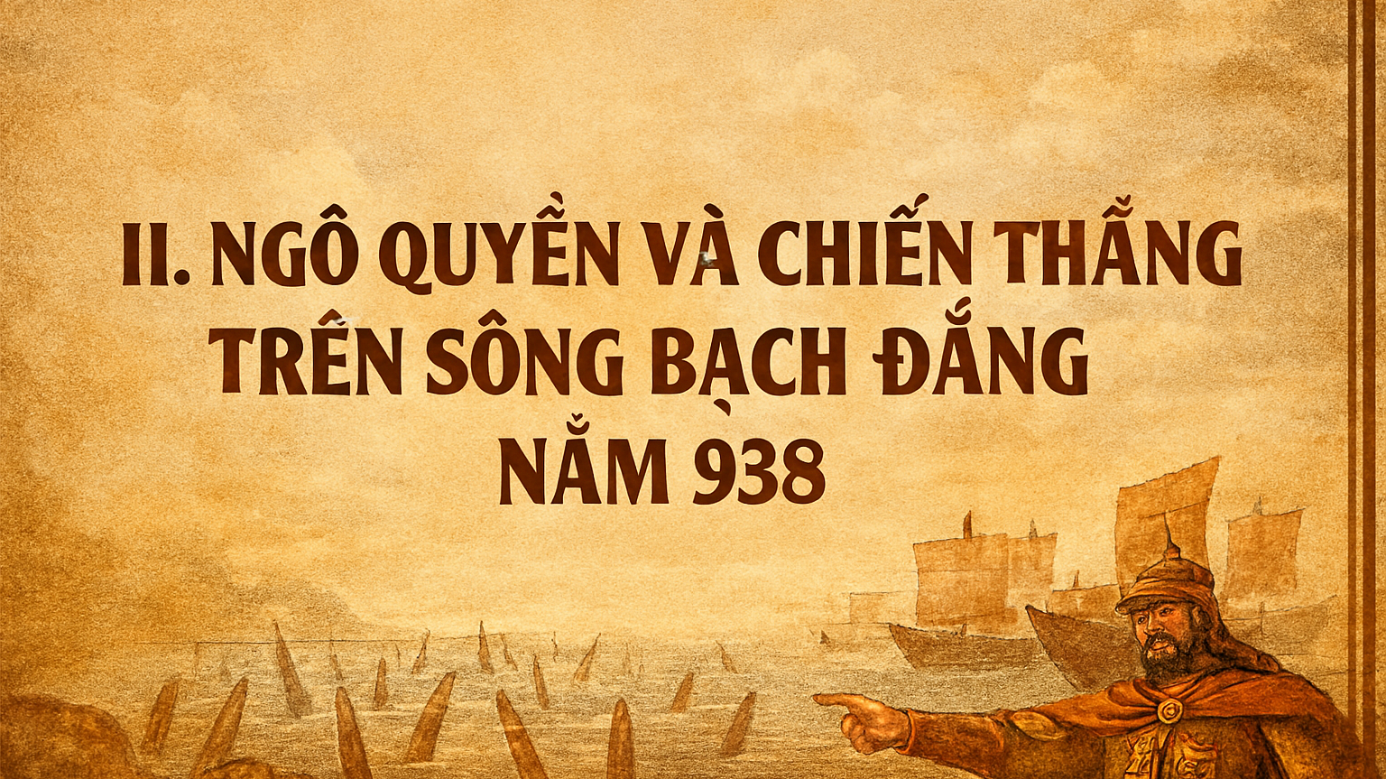

Slide 4
NỘI DUNG BÀI HỌC
II. NGÔ QUYỀN VÀ CHIẾN THẮNG BẠCH ĐẰNG NĂM 938
1. Nhân vật lịch sử
2. Nguyên nhân
3. Diễn biến và kết quả
3. Ý nghĩa

Slide 5
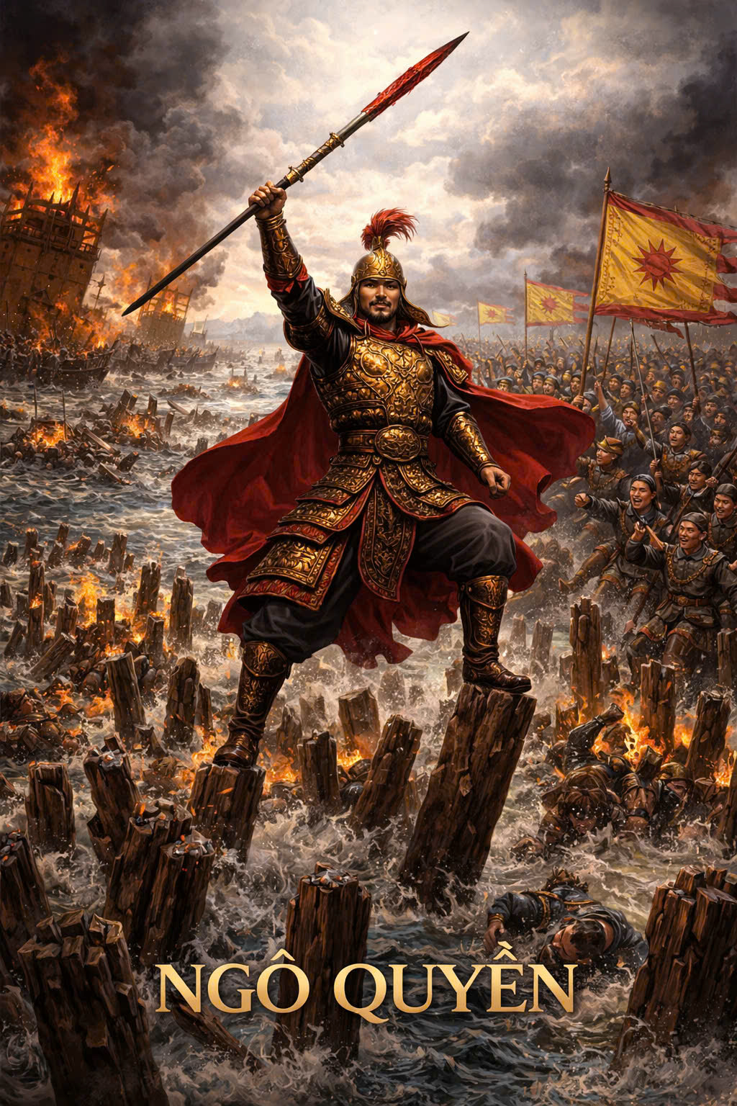
1. NHÂN VẬT
LỊCH SỬ

Slide 6
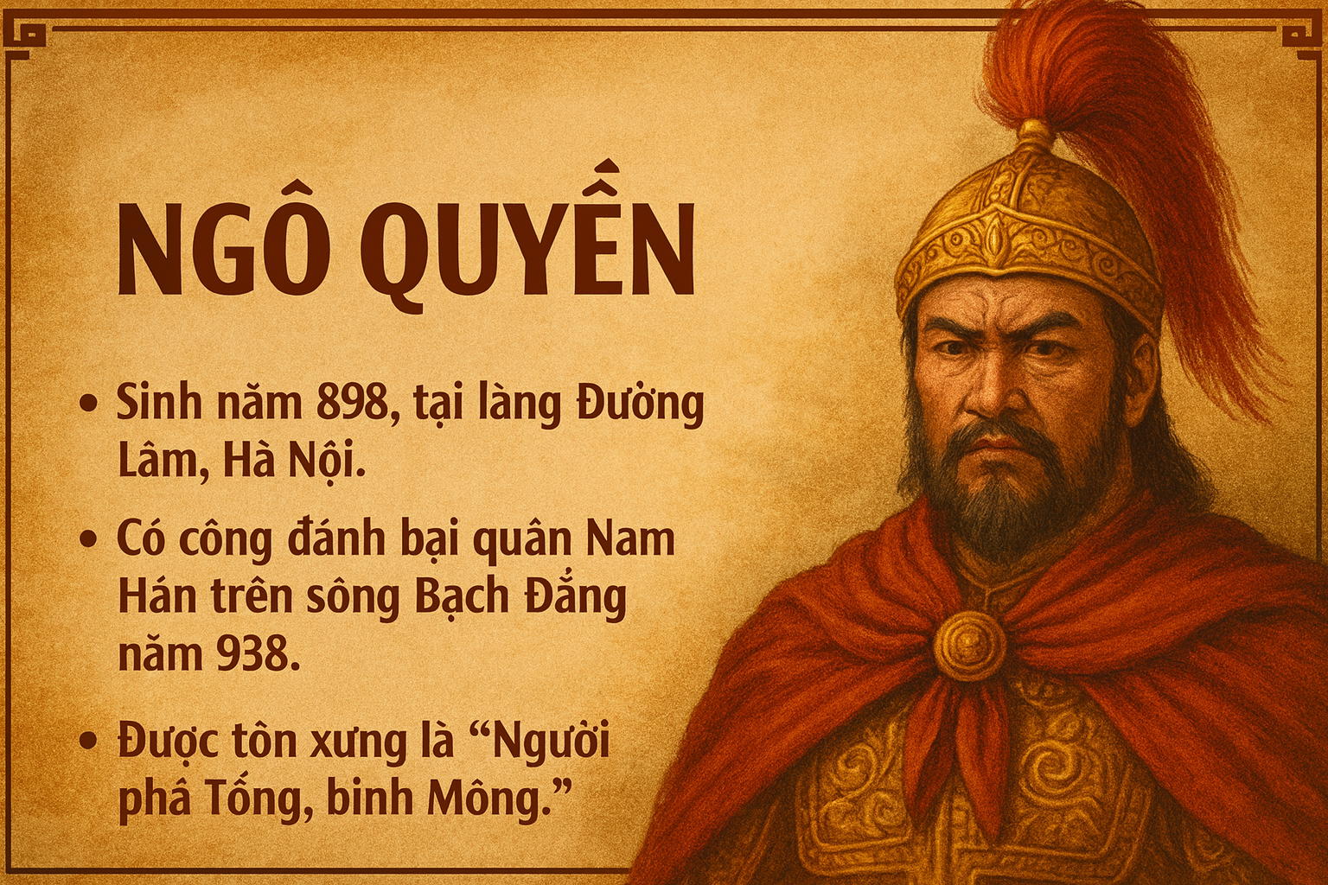

Slide 7
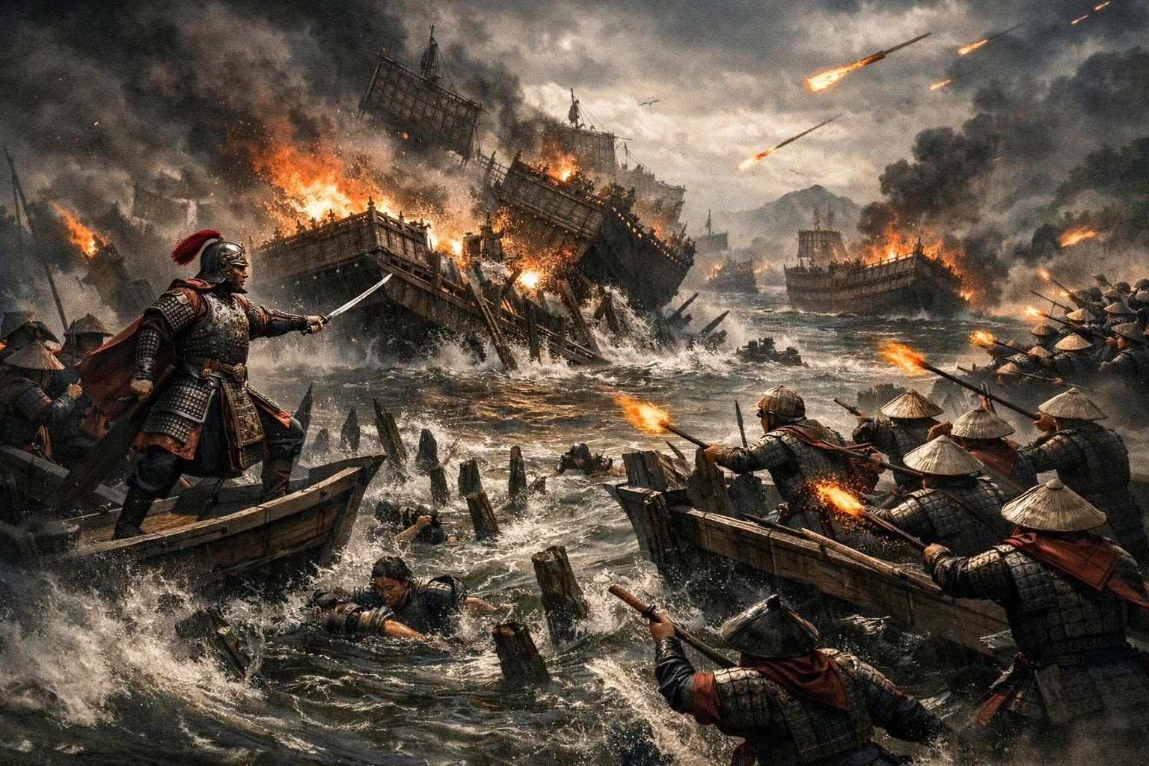
2.
Nguyên nhân

Slide 8

Vì sao nhà Nam Hán xâm lược nước ta?

Slide 9
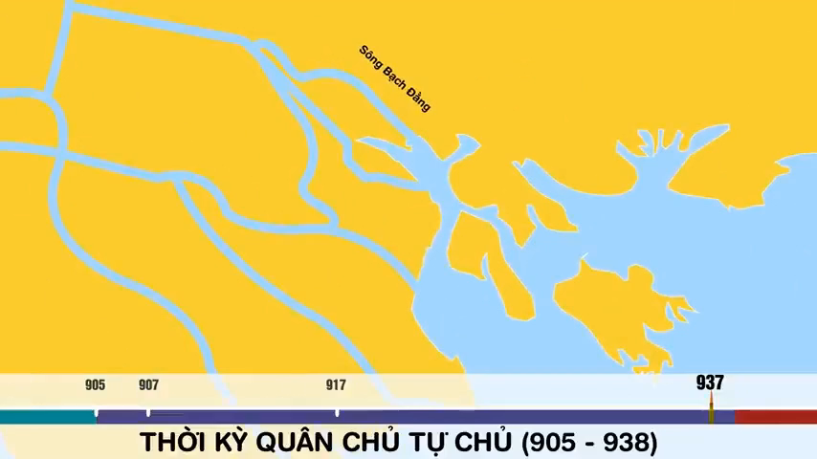
NHIỆM VỤ
1. Theo dõi Video
2. Trả lời câu hỏi: Vì sao Ngô Quyền chọn sông Bạch Đằng làm trận địa mai phục và quyết chiến?

Slide 10

THỬ TÀI SUY LUẬN
Theo em, Ngô Quyền cần đóng cọc như thế nào để cho kế hoạch hiệu quả?

Slide 11


Slide 12
II. Ngô Quyền và chiến thắng Bạch Đằng năm 938
2 Nguyên nhân:
+ Năm 937, Dương Đình Nghệ bị Kiều Công Tiễn giết hại -> Ngô Quyền kéo quân ra Bắc để hỏi tội
+ Kiều Công Tiễn sai người cầu cứu nhà Nam Hán.
+ Năm 938, quân Nam Hán vượt biển sang xâm lược nước ta.
+ Ngô Quyền xây dựng trận địa cọc, chọn sông Bạch Đằng làm trận địa mai phục và quyết chiến

Slide 13
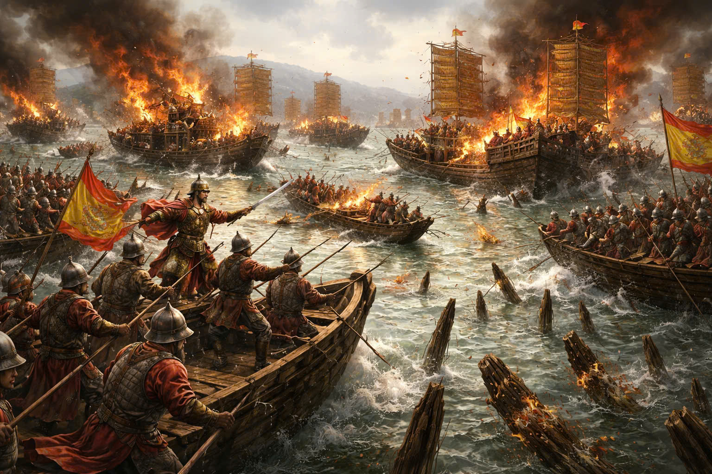
3.
Diễn biến, kết quả

Slide 14
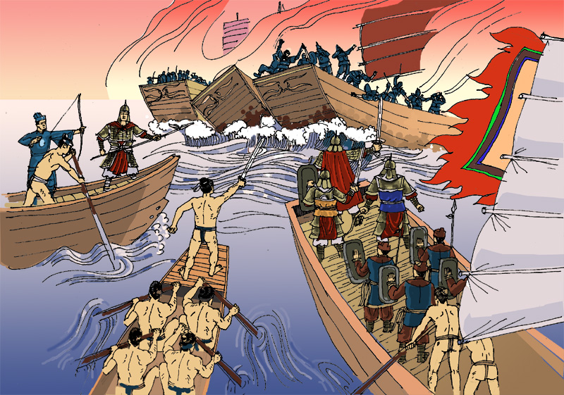
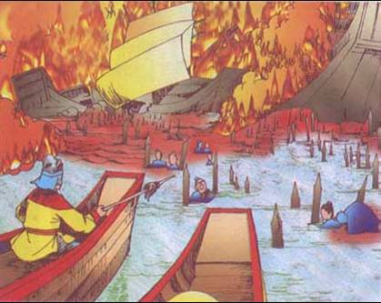
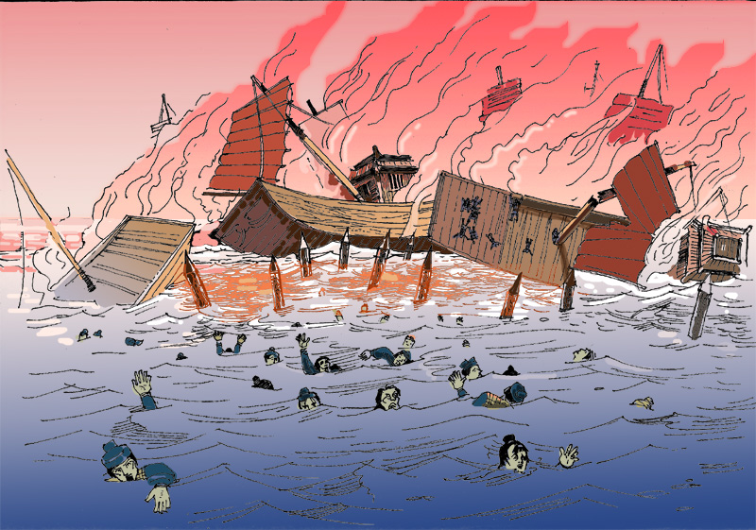
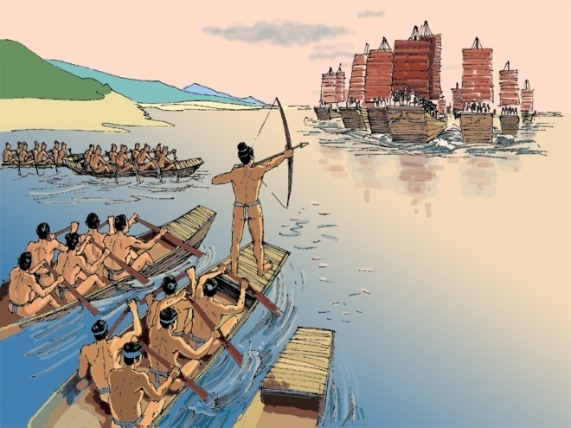
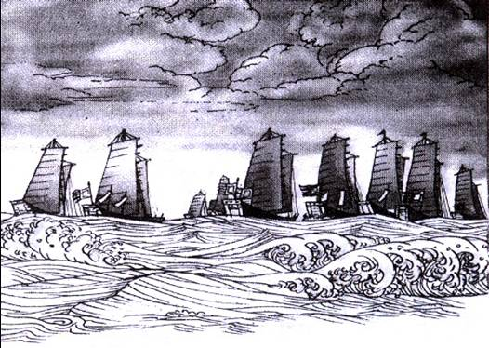
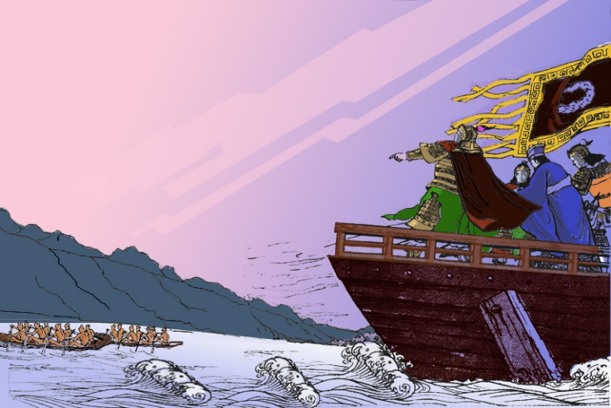
1
2
3
Thủy triều xuống, quân ta bắt đầu phản công quyết liệt.
Quân ta tiếp tục truy kích, quân giặc chết quá nửa, Hoằng Tháo tử trận
Quân giặc hốt hoảng bỏ chạy thì thuyền va vào bãi cọc nhọn
4
5
6
Quân Nam Hán đến cửa sông vào lúc thủy triều lên, nước che lấp các cọc nhọn.
Quân ta vờ thua rút chạy, dụ quân giặc vào trận địa
Ngô Quyền cho quân bơi thuyền nhẹ ra khiêu chiến,

Slide 15
4
5
6
Quân Nam Hán đến cửa sông vào lúc thủy triều lên, nước che lấp các cọc nhọn.
Quân ta vờ thua rút chạy, dụ quân giặc vào trận địa
Ngô Quyền cho quân bơi thuyền nhẹ ra khiêu chiến,
1
3
2
Thủy triều xuống, quân ta bắt đầu phản công quyết liệt.
Quân giặc hốt hoảng bỏ chạy thì thuyền va vào bãi cọc nhọn
Quân ta tiếp tục truy kích, quân giặc chết quá nửa, Hoằng Tháo tử trận

Slide 16
II. Ngô Quyền và chiến thắng Bạch Đằng năm 938
3 Diễn biến, kết quả
+ Cuối năm 938, Lưu Hoàng Tháo chỉ huy thuyền chiến tiến vào cửa biển Bạch Đằng, Ngô Quyền cho thuyền nhỏ ra khiêu chiến, nhử quân giặc tiến vào sâu vào bãi cọc ngầm.
+ Khi thủy triều rút, quân ta tấn công, thuyền giặc va vào cọc nhọn, Lưu Hoằng Tháo tử trận.
+ quân Nam Hán đại bại.

Slide 17

4.
Ý nghĩa
Khai thác thông tin SGK và đoạn tư liệu trang 99, em hãy cho biết ý nghĩa của cuộc trận Bạch Đằng năm 938?
+ Chấm dứt hơn 1000 năm Bắc thuộc
+ Mở ra một thời kỳ độc lập tự chủ lâu dài cho lịch sử dân tộc.

Slide 18

TRÒ CHƠI
Bức tranh bí ẩn

Slide 19

LUẬT CHƠI
- Có 4 câu hỏi tương ứng với 4 mảnh ghép của một bức tranh.
- Nhiệm vụ:
+ Mỗi học sinh được chọn 1 mảnh ghép và trả lời câu hỏi.
+ Mỗi câu trả lời đúng, 1 mảnh ghép sẽ được mở ra.
+ HS có quyền dùng tín hiệu xin trả lời đáp án nếu đoán ra bức tranh.

Slide 20
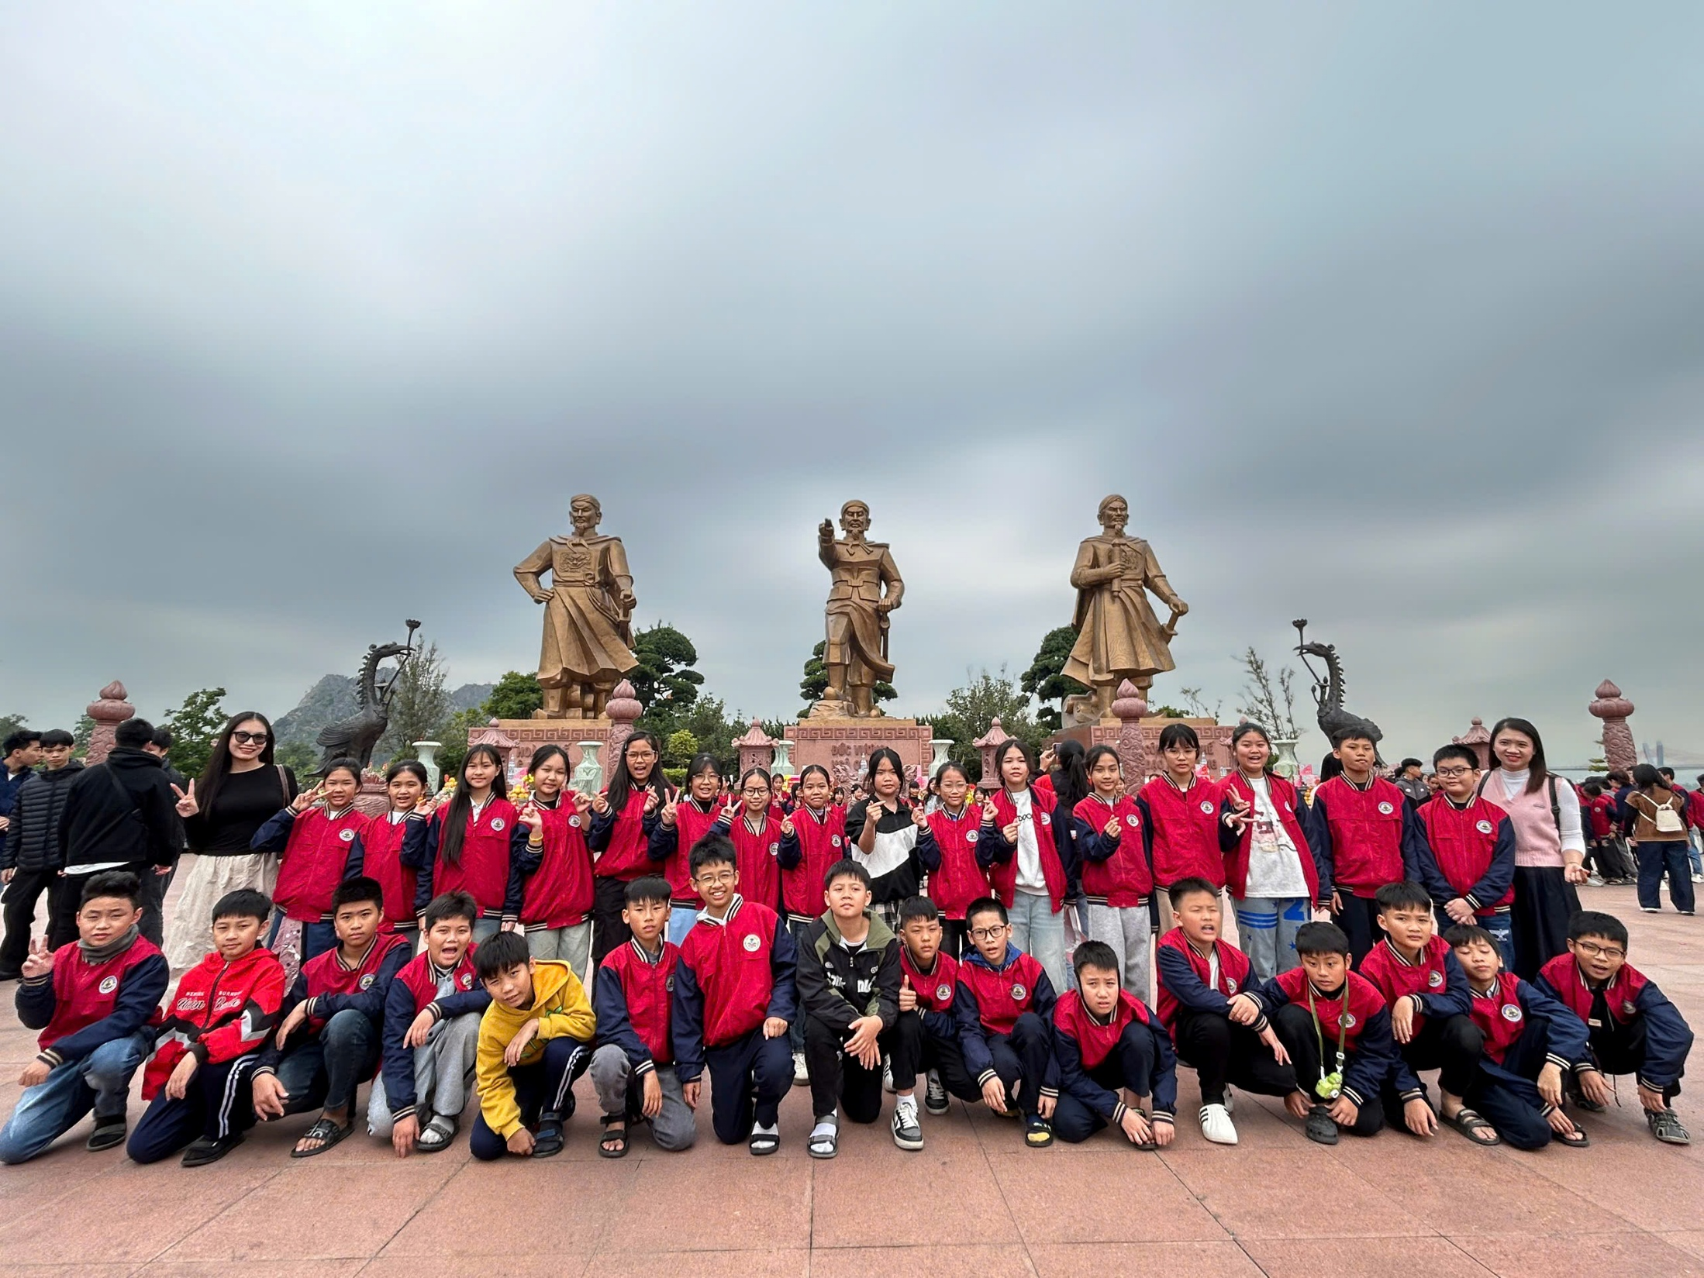
1
2
3
4

Slide 21
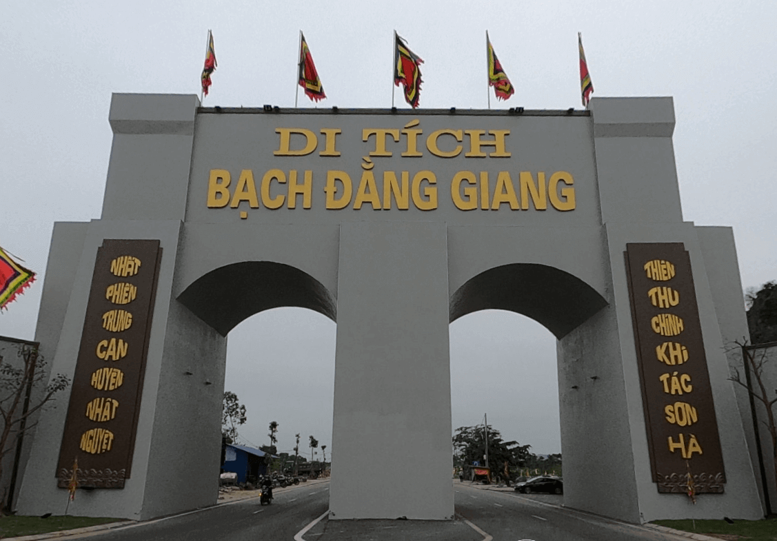
DI TÍCH
BẠCH ĐẰNG GIANG

Slide 22
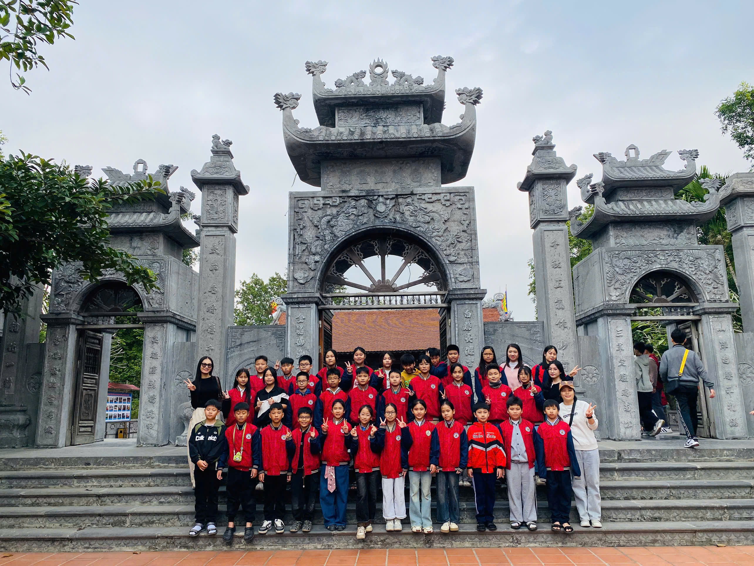
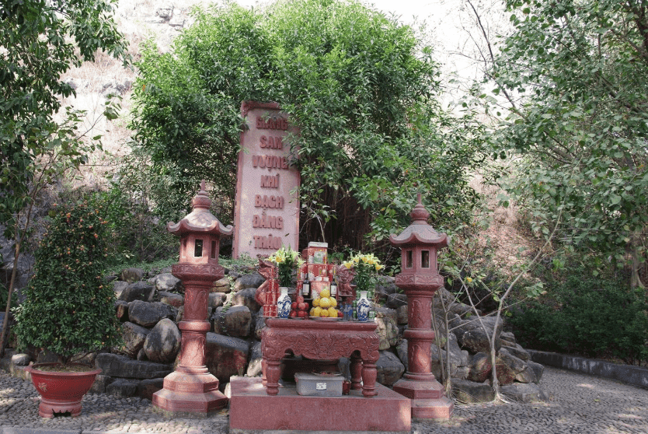
Trụ Chiến Thắng - Khu di tích Tràng Kênh

Slide 23
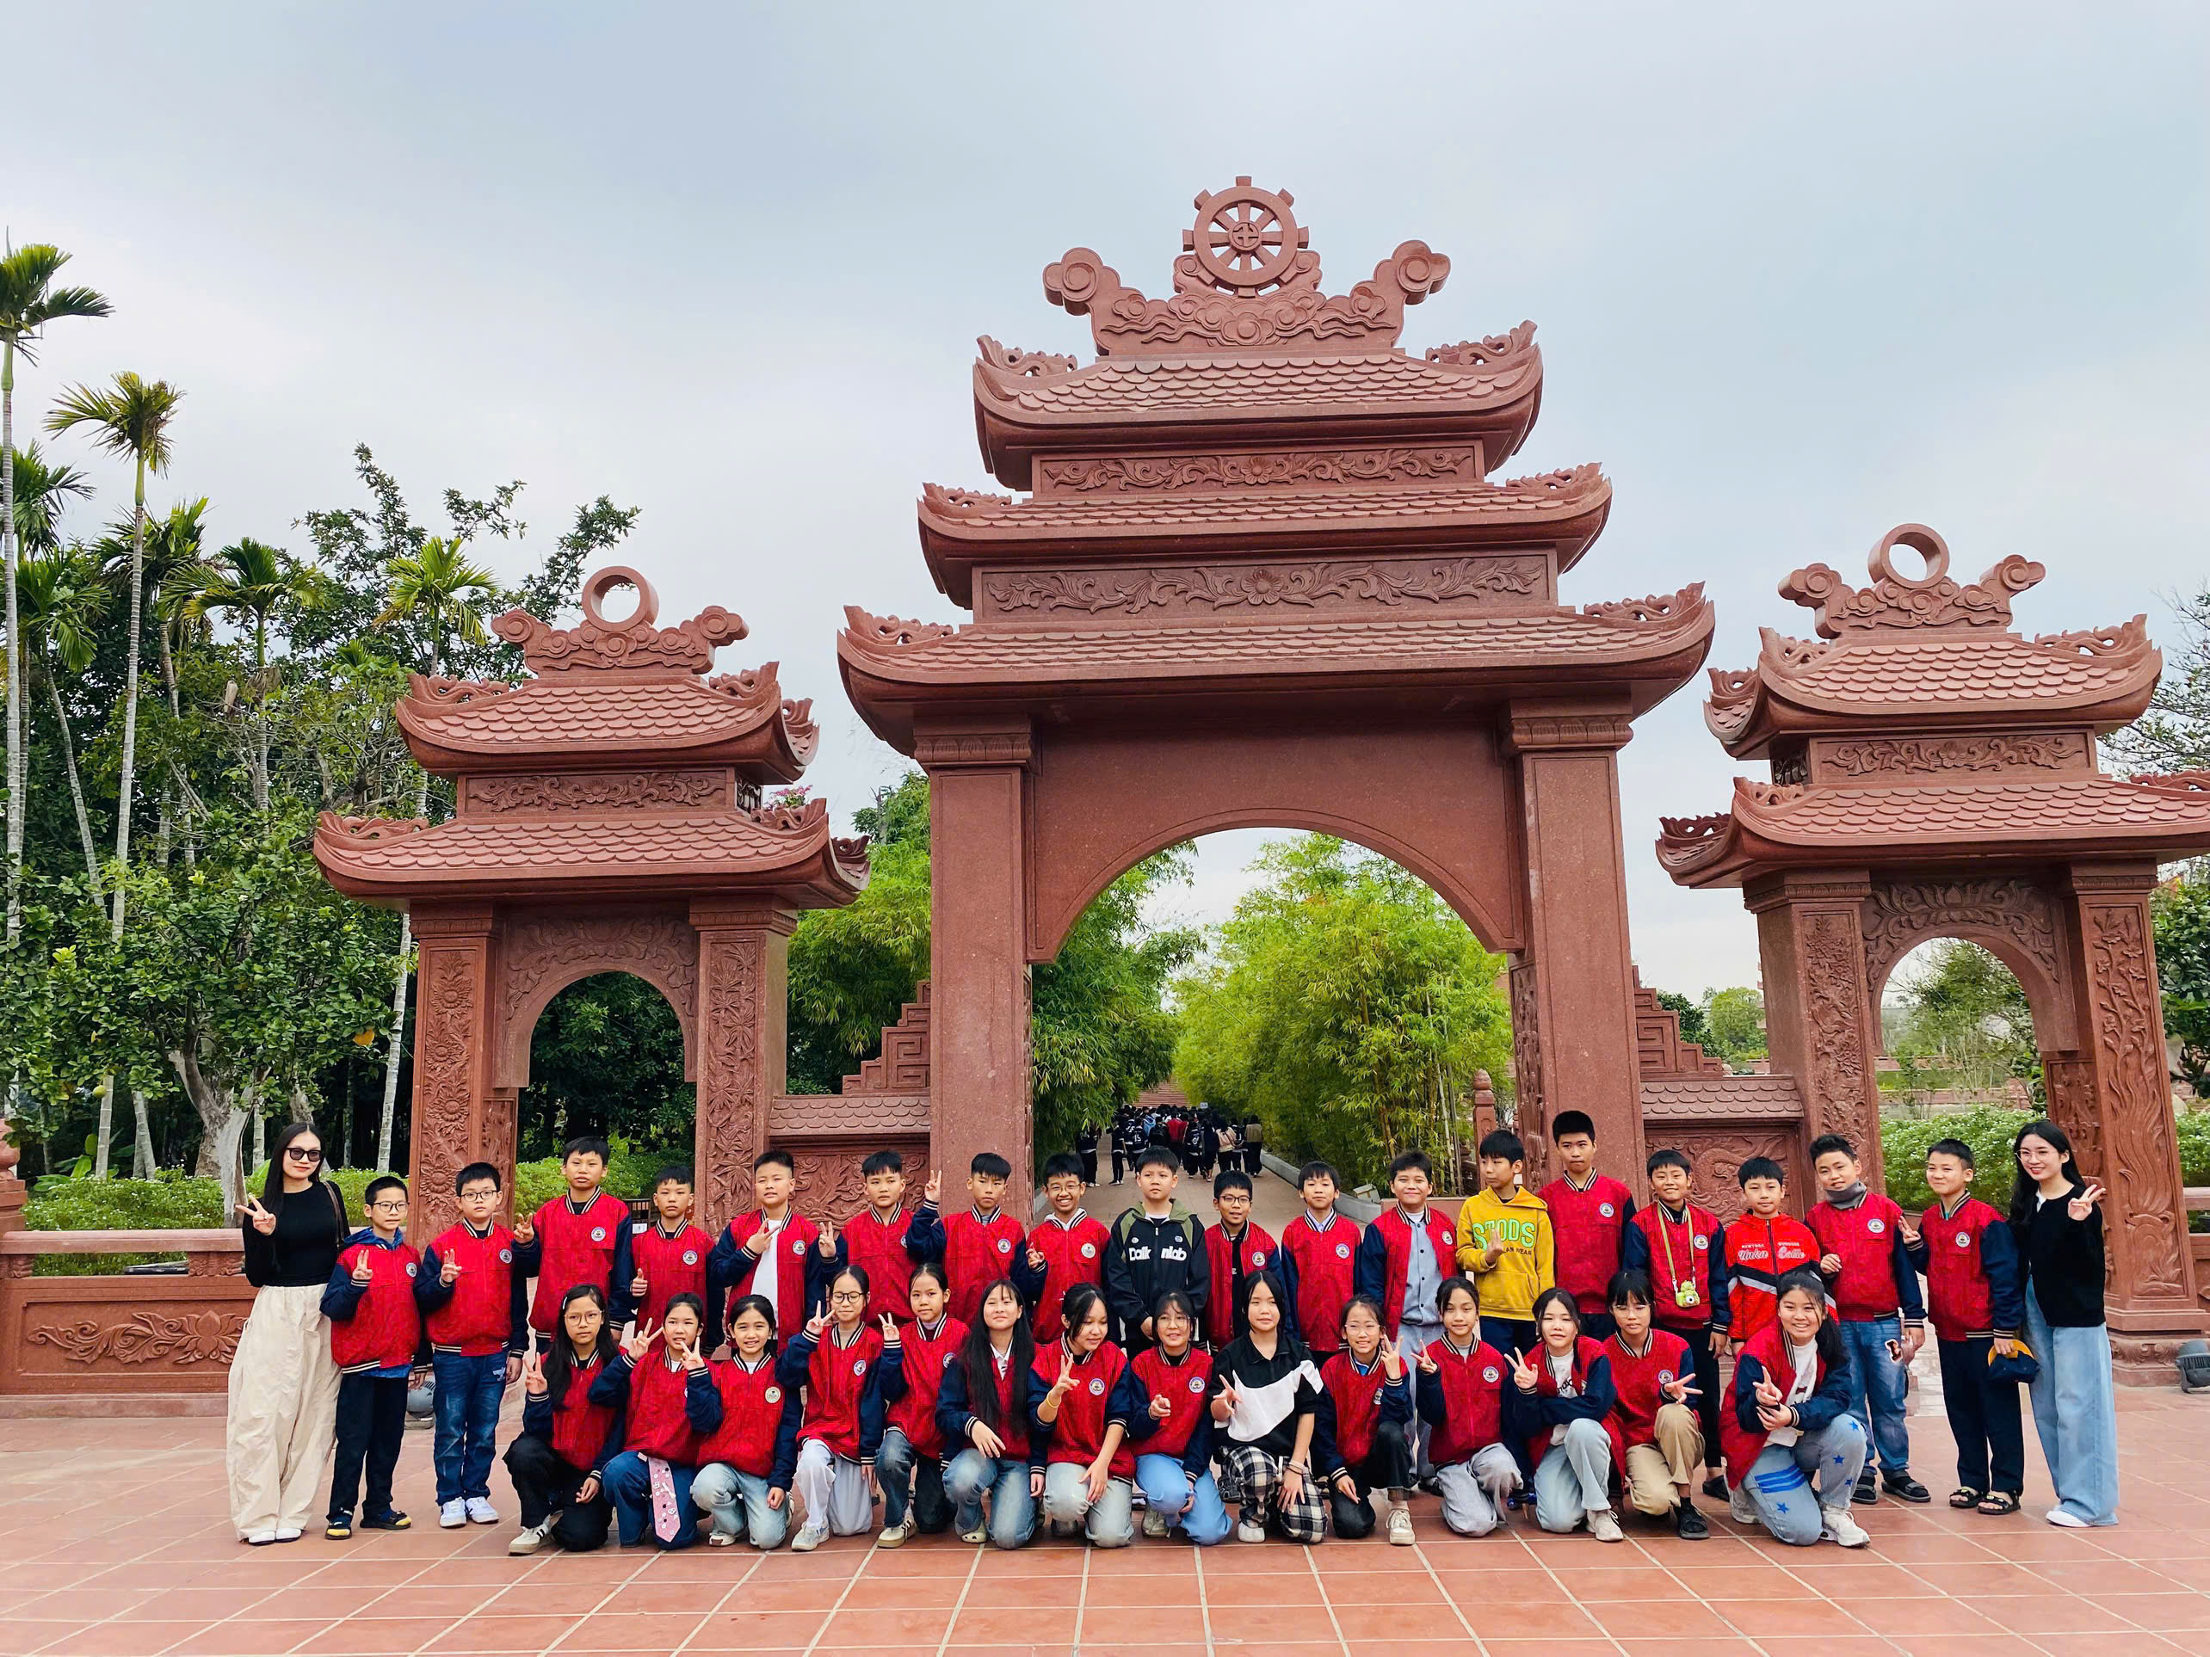
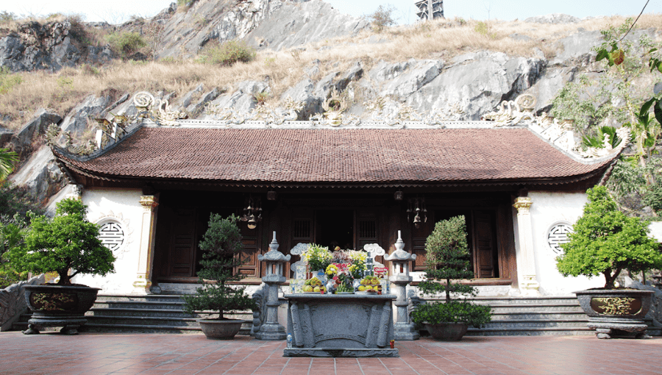
Đền Tràng Kênh Vọng Đế, thờ Đức Vua Lê Đại Hành

Slide 24
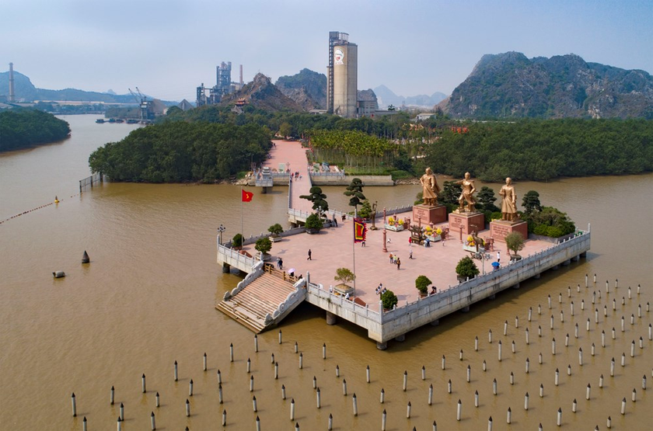

Slide 25

Dặn dò
Học bài cũ
Đọc trước bài 20. Vương quốc Chăm-pa từ thế kỉ II đến thế kỉ X

Slide 26


CẢM ƠN THẦY CÔ
VÀ CÁC EM HỌC SINH
ĐÃ ĐẾN DỰ TIẾT HỌC!
Sunny's Daycare
• San Diego, California •

Slide 27






Năm 938, quân Nam Hán tiến vào xâm lược nước ta, dưới sự chỉ huy của ai?
A. Lưu Cung
B. Ngô Quyền
C. Dương Đình Nghệ
D. Lưu Hoằng Tháo
QUAY VỀ

Slide 28

Ngô Quyền đã chủ động lên kế hoạch
chống quân Nam Hán ở
A. Vùng đầm Dạ Trạch
B. Cửa sông Bạch Đằng
C. Thành Đại La
D. Cửa sông Tô Lịch
QUAY VỀ

Slide 29
Ngô Quyền đã dựa vào hiện tượng
thiên nhiên nào để đánh giặc?
A. Thủy triều
B. Sóng thần
C. Lũ lụt
D. Triều cường
QUAY VỀ

Slide 30
Chiến thắng Bạch Đằng năm 938 đãChiến thắng Bạch Đằng năm 938 đã
A. mở ra thời kì đấu tranh giành độc lập, tự chủ của người Việt.
B. mở ra thời kì độc lập, tự chủ lâu dài trong lịch sử dân tộc Việt Nam.
C. lật đổ ách cai trị của nhà Hán, lập nên chính quyền độc lập, tự chủ.
D. lật đổ ách cai trị của nhà Đường, khôi phục nền tự chủ của người Việt.
QUAY VỀ

